Slide 1

帮助他人 成就自己 着眼未来 贡献为王
VUE源码解析
部门： 技术中心 姓名：张果

Slide 2
前端架构演进
做客户端开发、前端开发对MVC、MVP、MVVM这些名词不了解也应该大致听过，都是为了解决图形界面应用程序复杂性管理问题而产生的应用架构模式。
在开发应用程序的时候，以求更好的管理应用程序的复杂性，基于职责分离（Speration of Duties）的思想都会对应用程序进行分层。在开发图形界面应用程序的时候，会把管理用户界面的层次称为View，应用程序的数据为Model。
MVC
MVP
MVVM
未来

Slide 3
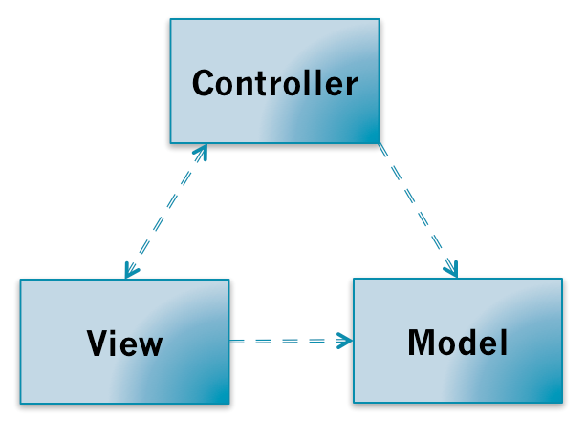
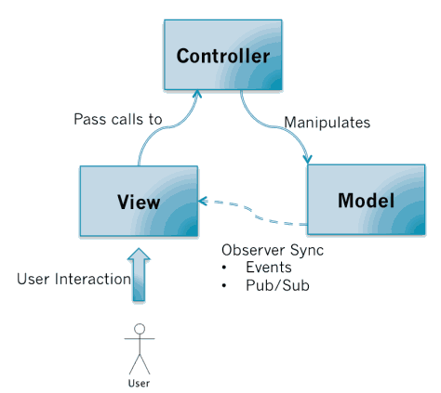
mvc
依赖关系图
调用关系图
MVC出了把应用程序分成View、Model层，还额外的加了一个Controller层，它的职责就是专门管理应用程序的业务逻辑。

Slide 4
优点：
把业务逻辑全部分离到Controller中，模块化程度高。当业务逻辑变更的时候，不需要变更View和Model，只需要Controller换成另外一个Controller就行了（Swappable Controller）。
观察者模式可以做到多视图同时更新
缺点：
Controller测试困难。因为视图同步操作是由View自己执行，而View只能在有UI的环境下运行。在没有UI环境下对Controller进行单元测试的时候，Controller业务逻辑的正确性是无法验证的：
Controller更新Model的时候，无法对View的更新操作进行断言。
View无法组件化。View是强依赖特定的Model的，如果需要把这个View抽出来作为一个另外一个应用程序可复用的组件就困难了。
因为不同程序的的Domain Model是不一样的

Slide 5
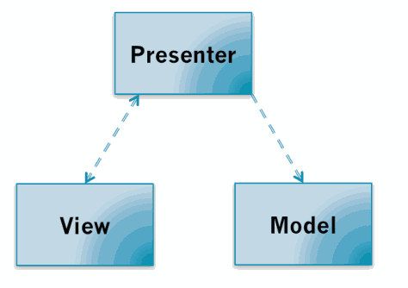
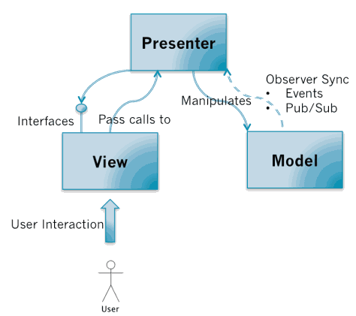
mvp
依赖关系图
调用关系图
MVP模式是MVC模式的改良。

Slide 6
优点：
便于测试。Presenter对View是通过接口进行，在对Presenter进行不依赖UI环境的单元测试的时候。可以通过Mock一个View对象，这个对象只需要实现了View的接口即可。然后依赖注入到Presenter中，单元测试的时候就可以完整的测试Presenter业务逻辑的正确性。这里根据上面的例子给出了Presenter的单元测试样例。
View可以进行组件化。在MVP当中，View不依赖Model。这样就可以让View从特定的业务场景中脱离出来，可以说View可以做到对业务逻辑完全无知。它只需要提供一系列接口提供给上层操作。这样就可以做到高度可复用的View组件。
缺点：
Presenter中除了业务逻辑以外，还有大量的View->Model，Model->View的手动同步逻辑，造成Presenter比较笨重，维护起来 比较困难。
MVP（Supervising Controller）

Slide 7
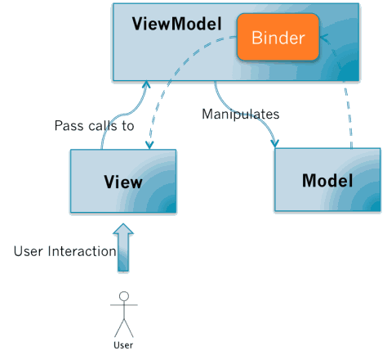
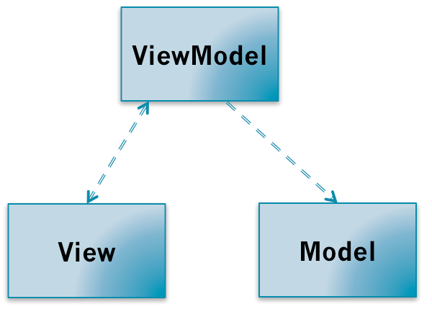
mvvm
依赖关系图
调用关系图

Slide 8
优点：
提高可维护性。解决了MVP大量的手动View和Model同步的问题，提供双向绑定机制。提高了代码的可维护性。
简化测试。因为同步逻辑是交由Binder做的，View跟着Model同时变更，所以只需要保证Model的正确性，View就正确。大大减少了对View同步更新的测试。
缺点：
过于简单的图形界面不适用，或说牛刀杀鸡。
对于大型的图形应用程序，视图状态较多，ViewModel的构建和维护的成本都会比较高。
数据绑定的声明是指令式地写在View的模版当中的，这些内容是没办法去打断点debug的。
MVVM的调用关系和MVP一样。但是，在ViewModel当中会有一个叫Binder，或者是Data-binding engine的东西。以前全部由Presenter负责的View和Model之间数据同步操作交由给Binder处理。你只需要在View的模版语法当中，指令式地声明View上的显示的内容是和Model的哪一块数据绑定的。当ViewModel对进行Model更新的时候，Binder会自动把数据更新到View上去，当用户对View进行操作（例如表单输入），Binder也会自动把数据更新到Model上去。这种方式称为：Two-way data-binding，双向数据绑定。可以简单而不恰当地理解为一个模版引擎，但是会根据数据变更实时渲染。

Slide 9
我们讲完mv*发展历史,请童鞋们想想未来的架构是什么?

Slide 10
angular与vue
1,从架构层次来说是同一个层次
2,vue语法更为简单上手更快
3,vue 文档更容易阅读，angular英文，vue阿里巴巴
4,性能更好，angular为轮询的脏值检测;vue 基于get/set,vue 2.0有了虚拟dom
5,更好的生态(weex ,服务端渲染等)，vue处于快速上升期

Slide 11
https://github.com/fastCreator/MVVM
1，htmlParse, Virtual DOM,observer
解析html
步骤一：用JS对象模拟DOM树
步骤二：比较两棵虚拟DOM树的差异
步骤三：把差异应用到真正的DOM树上
Get/set demo
(针对有VUE代码基础)
2，整体代码概述
3, nextTick，cache
4, 深入讲解observer

Slide 12
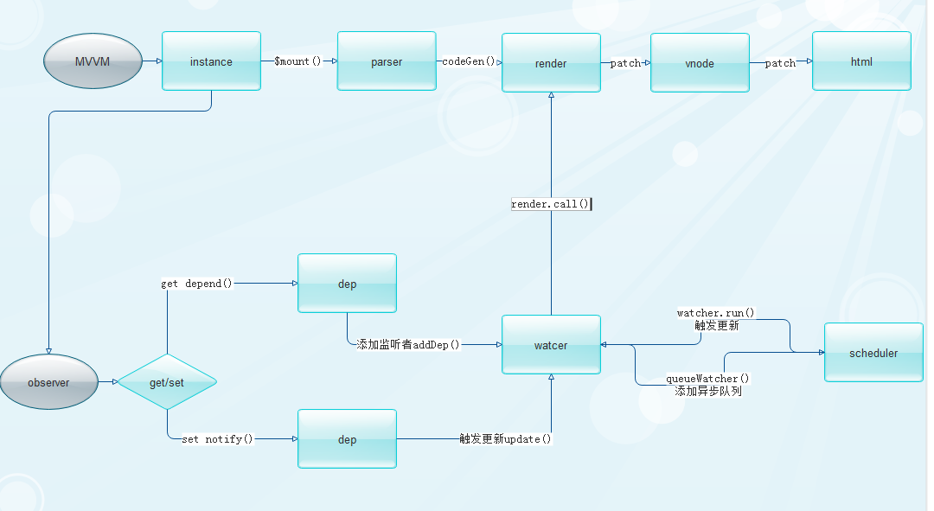

Slide 13
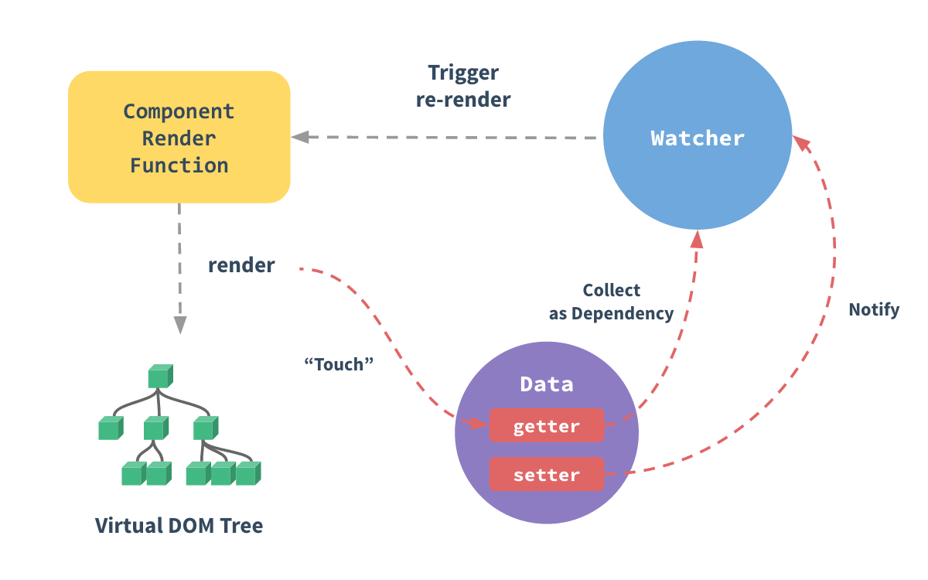

Slide 14


